Slide 1
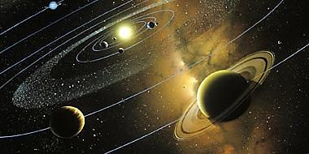
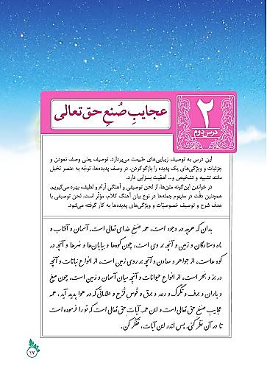
به نام یگانه نقّاش چیره دست بهار
عجایبِ صُنعِ حق تعالی

Slide 2
تاریخ ادبیات:
ابوحامد، امام محمّد بن محمّد غزّالی توسی، در سال 450 ه . ق. در روستای طابرانِ طوس دیده به جهان گشود. کودکی و جوانی اش صرفِ دانش اندوزی و جهانگردی شد و در مرز چهل سالگی در انواع رشته های علوم اسلامی، سرآمدِ دانشورانِ روزگارِ خود گشت و نامش در سراسرِ جهانِ اسلامِ آن روزگار زبانزد همگان گردید.
وی از دانشمندان معروف دورۀ سلجوقي است. او در فقه و حکمت و کلام، سرآمد روزگار خويش بود. پدرش، مردي بافنده بود و برخي لقب غزّالي را به مناسبت پيشۀ او مي دانند. وي به مدّت پنج سال در مدرسۀ نظامیه بغداد تدریس کرد.
سرانجام در سال 505 ه . ق. پس از پنجاه و پنج سال زندگیِ پر ثمر، چراغ زندگی­اش در زادگاهش ، طابران توس، خاموش و همان جا به خاک سپرده شد. امّا مشعل پرفروغ اندیشه اش در کنار آثار فراوان و ارزنده ای که از خود باقی گذاشته، هم چنان فروزان بر جای مانده است

Slide 3
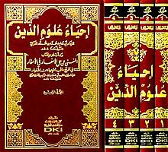
تالیفات
غزّالی (همچون ارسطو) از دانشوران بلند آوازه­ای است که علاوه بر نوشته­های اصلیِ خودش، با گذشتِ زمان، کتاب های فراوانِ دیگری به وی نسبت داده اند؛ اما از آثار معروف او مي توان به «کيمياي سعادت» (به فارسی)، «نصیحه­الملوک»( به فارسی) و «احیاء العلوم الدّین»(به عربی )اشاره کرد.
کیمیای سعادت کتابی است اخلاقی و دینی به زبان فارسی که نویسنده عمدۀ محتویات آن را از کتاب دیگر خود به نام احیاء العلوم که به عربی نوشته شده بود، به طور خلاصه به فارسی نقل کرده است

Slide 4
لحن خوانش
اين درس به توصيف زيبايي هاي طبيعت مي پردازد. توصيف يعني وصف نمودن و جزئيات و ويژگي هاي يك پديده را بازگو كردن. در وصف پديده ها، توجّه به عنصر تخیّل مانند تشبيه و تشخيص و... اهمیّت بسزایی دارد.
در خواندن اين گونه متن ها، از لحن توصيفي و آهنگي آرام و لطيف، بهره مي گيريم. همچنین دقّت در مفهوم جمله ها در نوع بيان آهنگ كلام، مؤثّر است. لحن توصيفي با هدف شرح و توصيف خصوصيات و ويژگي هاي پديده ها به كار گرفته مي شود

Slide 5
بررسی درس
صنع: آفرینش، احسان، ساختن و نیکویی کردن
تعالی: بلندمرتبه، بلندپایه
جواهر: ج جوهر، گوهرها
نباتات: ج نبات، گیاهان
برّ: خشکی / بحر: دریا
میغ: ابر، سحاب/ رعد: صدای ابر، تندر
علامات: ج علامت، نشانه­ها
آیات: ج آیه، نشانه­ها، علامت­ها، هر عبارت قرآن که به آن وقف کنند.
قوس قزح: رنگین کمان ، گاه در فارسی کهن «تیراژه» نیز نامیده شده است. قوس در عربی به معنای کمان است و قُزَح را فرشتۀ موکّل بر ابرها دانسته(یعنی فرشته­ای که عهده­دار و مأمور جابه­جایی و ریزش باران از ابرهاست.) و رنگین کمان را کمان رنگارنگ او تصّور کرده­اند.در شعر فارسی نیز آن را «کمان رستم» یا «کمان سام» نامیده­اند

Slide 6
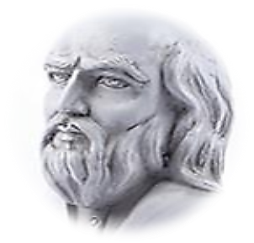
بساط: فرش، گستردنی، هر چیز گستردنی مانند فرش و سفره
جوانب: ج جانب، اطراف، کناره ها
فراخ: گشادگی و وسعت
دیبا: پارچه ابریشمی رنگین

Slide 7
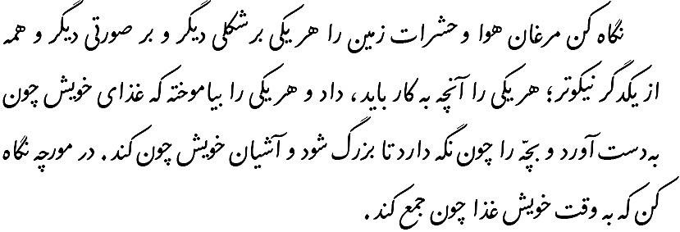
هر یکی را آنچه به کار باید ، داد: خداوند به هر موجودی هر آنچه را که لازم است داده است.
«را» به معنای «به» و حرف اضافه است

Slide 8
قندیل: چراغ آویز، چراغدان، مشعلی که از سقف آویزان کنند
سقفی بی­ستون: منظور آسمان
مختصر: کم و کوتاه
غافل: بی­خبر
ضمیر «وی» به «چشم» باز می­گردد. در فارسی کهن، ضمیرهای «او» و «وی» برای جاندار و بی­جان – هر دو – به کار می رفته است

Slide 9
جمال: زیبایی
مُلک: پادشاهی، سلطنت، فرمانروایی، سرزمین، کشور، مملکت
مَلِک: پادشاه
متحیّر: حیران
بُستان معرفت: اضافۀ تشبیهی
معرفت: شناخت
سریر: تخت، اورنگ
(مِلک: املاک/ مُلک: ممالک / مَلِک: ملوک / مَلَک: ملائک )
مدهوش: سرگشته، سرگردان، حیران

Slide 10
نکات زبانی
گروه اسمی: هر اسم به تنهایی یا با وابسته­هایی که پیش یا پس از آن می‌آید یک گروه اسمی محسوب می‌شود. این که گفته می‌شود یک اسم به تنهایی نیز یک گروه اسمی است به علت اسم بودن آن است؛ یعنی به صرف این که در گروه اسم ها قرار می گیرد یک گروه اسمی به حساب می آید.
هر گروه اسمی یک هسته دارد که بار معنایی اصلی گروه را به دوش می­کشد.
کتاب : ( یک گروه اسمی و در عین ‌حال هستۀ گروه اسمی است.)
این چند قلم خوب: ( قلم هستۀ گروه اسمی و بقیه وابسته)

Slide 11
وابسته های پیشین
با توجه به مثال قبل مشخص شد هسته می تواند به تنهایی یا همراه با وابسته هایی بیاید. وابسته­های هسته که هر یک برای بیان یک یا چند ویژگی هسته در گروه می آیند عبارتند از:
الف) وابسته­های پیشین
۱-صفت اشاره (همین، همان، این ، آن، چنین، چنان) این قدم
۲-صفت تعجّبی( چه، عجب) عجب قلمی
۳-صفت شمارشی: که دو نوع است:
الف اصلی (شامل اعداد اصلی: یک، دو، سه و ...) یک دوست
ب) اعداد ترتیبی( شامل اعدادی که در پایان آن ها( -ُمین) افزوده می­شود. دومین کتاب
۴-صفت پرسشی( چه، چند، کدام) چه کتابی؟ چند درس؟

Slide 12
وابسته های پیشین
5-صفت مبهم (هر، هیچ، فلان، بعضی، برخی، مقداری، همه، تعدادی، دیگر و ...) فلان دانش­آموز- هیچ کتابی
6-صفت عالی: با افزودن «ترین» به انتهای صفت ساخته می­شود: زیباترین شهر –
شلوغ­ترین مغازه
۷-شاخص : همۀ القاب و عناوینی که بی فاصله پیش از هسته می‌آیند شاخص هستند مثل: آقا، خانم، دکتر، مهندس، حکیم، ستوان، سرهنگ، امام، عمو، دایی و ...
نکته: البته شاخص گاهی پس از هسته نیز می آید: مثال حسین آقا
نکته: اگر پس از شاخص، نقش نمای اضافه بیاید، شاخص، خود هستۀ گروه اسمی محسوب می‌شود و واژۀ پس از آن، وابسته است.
( دکتر هستۀ گروه اسمی است) دکترِ خوبِ شهر

Slide 13
وابسته­های پسین
1- مضاف الیه: اسم یا ضمیری که پس از نقش نمای اضافه می آید، مضاف الیه است. مضاف و مضاف­الیه، ترکیب اضافی می سازند: آغازِ قرنِ ما
۲-صفت شمارشی ترتیبی: شامل اعدادی که در پایان آن ها (-ُم ) افزوده می­شود : کلاس نهم – نفر پنجم
3-صفت بیانی: صفتی است که هسته را توصیف می­کند.
قرن هفتم هجری کتاب خواندنی
نکته: پس از نقش نمای اضافه، همیشه وابستۀ پسین می­آید و هسته، هیچ گاه پس از نقش نمای اضافه نمی­آید. به عبارتی می‌توان گفت: در یک گروه اسمی، اولین واژه‌ای که نقش نمای اضافه دارد، هسته است و واژه‌های پس از آن، وابسته.
این دو شهرِ زیبایِ شمالِ کشورِما

Slide 14
نوشتن
1-مترادف واژه­های زیر را از متن درس بیابید و بنویسید.
سرگشته (مدهوش)، رنگین­کمان( قوس قزح)، آفرینش (صنع)، تخت (سریر)، ابر(میغ)، فرش (بساط)، شناخت (معرفت)
2-در عبارت­های زیر، هسته و نوع وابسته­ها را مشخّص کنید.
الف) سنگ سخت و آب­های لطیف(سنگ، هسته - سخت، صفت بیانی- آب، هسته - لطیف، صفت بیانی)
ب) این همه آیات (آیات، هسته – این، صفت اشاره - همه، صفت مبهم)
ج) چه خلقت شگفت­انگیزی! ( خلقت، هسته - چه، صفت تعجّبی - شگفت­انگیز صفت بیانی)
د) کدام مستمع آگاه است؟ (مستمع، هسته - کدام صفت پرسشی) (آگاه، هسته)
3-پیام متن زیر را بنویسید.
« این عالَم، خانۀ خداست؛ چراغِ وی ماه است و شعلۀ وی آفتاب و تو از عجایب این، غافل؛ که خانه بس بزرگ است و چشم تو بس مختصر .
عالم خلقت، آفریدۀ خداوند است . این جهان بسیار بزرگ است و تو قادر به شناخت آن نیستی. ( ناتوانی انسان از شناخت و درک عظمت جهان) .

Slide 15
شعرخوانی: پرواز
این شعر به لحاظ ساختاری بیشترین شباهت را به غزل دارد ولی محتوایی قطعه مانند دارد.
این شعر اساساً مضمونی اجتماعی دارد.
کرم در این شعر نماد خود شاعر یا هر انسان متفکّر و جستجوگر است که از زندگی روزمرّه خویش به تنگ آمده و در تلاش و تکاپوست تا با حرکتی نو، خود را رها کند و مرغ، نماد انسان هایی که با وجود توانایی و خلاقیّت( قدرت پرواز کردن) جرئت نو شدن را در زندگی ندارند و برای آن تلاش و کوشش نمی­کنند.
به این گونه از شعر که در آن شاعر از زبان دو یا چند شخصیّت که در مقابل یکدیگر قرار می‌گیرند؛ سخن بگوید و صفات هر یک را از زبان آن­ها بیان کند مناظره می­گویند. جان­بخشی(تشخیص) در تمام ابیات وجود دارد

Slide 16
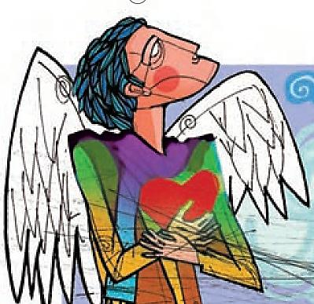
لحن و خوانش

Slide 17
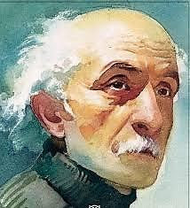
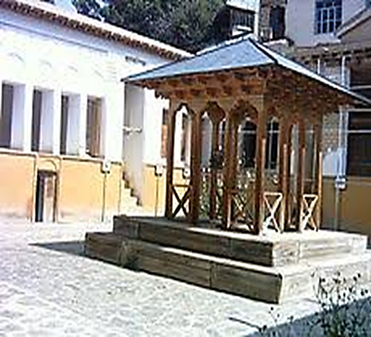
تاریخ ادبیات: علی اسفندیاری (نیمایوشیج)
در دهکده یوش( از روستاهای مازندران) پا به عرصۀ وجود گذاشت. کودکی او در دامان طبیعت و در میان شبانان گذشت. پس از گذراندن دوران دبستان، برای آموختن زبان فرانسه و ادامۀ تحصیل وارد مدرسۀ سن لویی در تهران شد.
معلّمی مهربان به نام «نظام وفا» او را در خطّ شاعری انداخت.
از آثار او می‌توان به « افسانه»، «ای شب»، «قصّۀ رنگ پریده» و ... اشاره کرد. نیما با بهره­گیری از عناصر طبیعت، با بیانی رمزگونه به ترسیم سیمای جامعۀ خود پرداخته است. از او به عنوان پدر شعر نو یاد می­شود.

Slide 18
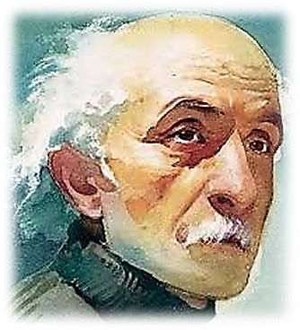
بررسی شعر
در پیله تا به کی، بر خویشتن تَنی؟ پرسید کرم را، مرغ از فروتنی
دانش زبانی: در پیله و تا به کی، نقش قید دارند. خویشتن، متمم است. تنی: می­تنی(مضارع اخباری) مرغ، نهاد است. از فروتنی، قید است. «را» به معنی «از» و کرم، نقش متممی دارد
دانش ادبی: در این بیت و بیت­های بعدی آرایۀ تشخیص وجود دارد./ پیله، تنیدن و کرم ، مراعات­نظیر دارند./ کرم و مرغ ، تناسب دارد
معنی بیت: مرغ با تنبلی و تمسخر ازکرم پرسید تا کی در خانه( پیله) به دور خودت تار می­بافی؟

Slide 19
تا چند مُنزوی، در کنج خلوتی؟ دربسته تا به کی در مَحبَس تنی؟
دانش زبانی: تا چند: قید / منزوی: قید حالت / در کنج خلوت: مسند/ ( البته در این بیت بر اساس نوع خوانش نقش واژه­ها می­تواند تغییر کند. اگر این گونه جابجا کنیم : تا چند در کنج خلوت منزوی هستی. در این صورت در کنج خلوت: قید و منزوی مسند است. لازم به ذکر است که در بعضی از کتابهای کمک آموزشی، نقش منزوی و در کنج خلوت را مسند در نظر گرفته اند.) دربسته: قید/ تا به کی: قید / در محبس تن : مسند( در مورد نقش های این مصرع نیز اختلاف نظر وجود دارد.)
دانش ادبی: بیت آرایه تشخیص دارد./ محبس تن: اضافه تشبیهی / منزوی، در کنج خلوت، در بسته و محبس : مراعات نظیر دارند.
معنی بیت: ای کرم تا چه وقت در کنج تنهایی، گوشه نشینی اختیار می­کنی و از مردم کنار می­گیری؟ تا چه وقت اسیر جسم خاکی خود هستی؟

Slide 20
در فکر رَستنم - پاسخ بداد کرم- خلوت نشسته ام زین روی، منحنی
دانش زبانی: در فکر رستن: مسند / کرم : نهاد / پاسخ : مفعول / خلوت - زین روی - منحنی : قید هستند/ نشسته­ام: ماضی نقلی.بیت سه جمله دارد
دانش ادبی: بیت آرایه تشخیص دارد.
معنی بیت: کرم پاسخ داد: در فکر رهایی و پرواز می باشم، به این سبب، با حالتی خمیده ، خلوت و تنهایی اختیار کرده­ام. (رَستن یعنی دل کندن از دنیا و پرواز آسمانی مراد است.)

Slide 21
همسالهای من ، پروانگان شدند جَستند از این قفس، گشتند دیدنی
دانش زبانی: همسال­ها: نهاد / من : مضاف الیه/ پروانگان: مسند / این قفس : متمم / دیدنی: مسند0 «ی» در دیدنی: «ی» لیاقت است. ساخت واژۀ «دیدنی» وندی است./ گشتند: فعل اسنادی -ماضی ساده / بیت، سه جمله دارد
دانش ادبی: بیت آرایه تشخیص دارد.
معنی بیت: هم سنّ و سال های من به پروانه تبدیل شدند واز این قفس(پیله) رهایی یافتند و زیبا و تماشایی شدند.

Slide 22
در حبس و خلوتم، تا وارَهَم به مرگ یا پَر برآورم ، بهر پریدنی
دانش زبانی: در حبس، مسند/ «و» واو عطف است و خلوت معطوف/ مرگ: متمم قیدی / وارهم و برآورم: فعل پیشوندی و مضارع التزامی / پر: مفعول /پریدن: متمم / «ی» در پریدنی: «ی» لیاقت است / بیت سه جمله دارد.
دانش ادبی: بیت آرایه تشخیص دارد.
معنی بیت: در زندان تن خود، خلوت اختیار کرده‌ام تا به وسیلۀ مرگ، رهایی و خلاصی یابم یا منتظرم پر درآورم (پروانه شوم)و با شایستگی پرواز کنم.

Slide 23
اینک تو را چه شد، کای مرغ خانگی کوشش نمی­کنی، پرّی نمی­زنی
دانش زبانی: اینک: قید /«را» حرف اضافه / تو : متمم / چه: نهاد / شد: فعل غیر اسنادی/ کای: مخفّف که ای/ مرغ خانگی: گروه اسمی و منادا / کوشش و پر : مفعول / نمی­کنی و نمی­زنی: مضارع اخباری/ بیت، چهار جمله دارد.
دانش ادبی: بیت آرایه تشخیص دارد.
معنی بیت: ای مرغ خانگی، برای تو چه اتّفاقی رخ داده است که تلاش نمی­کنی و در اندیشۀ پرواز نیستی؟

Slide 24
توفیق حق، رفیق راهتان.

